Slide 1
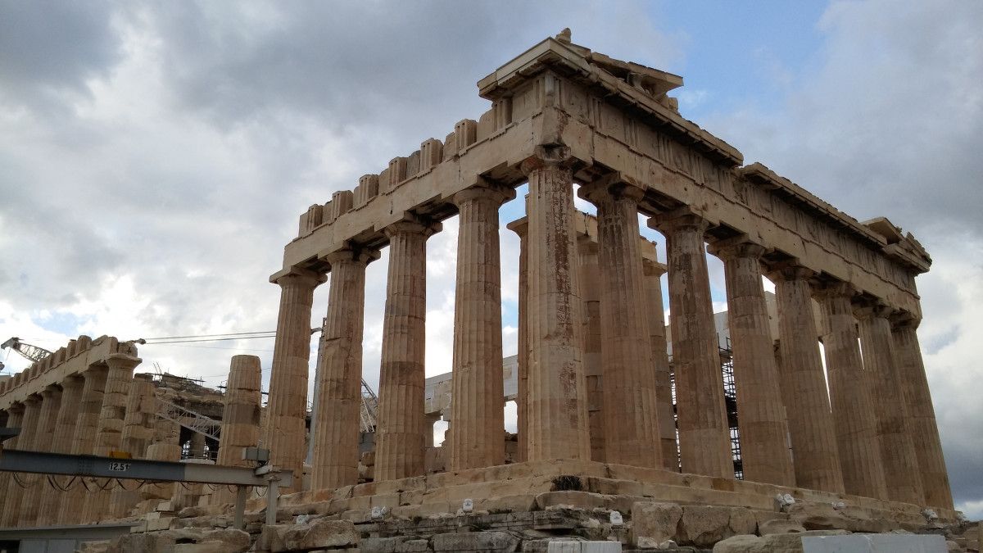
Robovi u antici

Slide 2
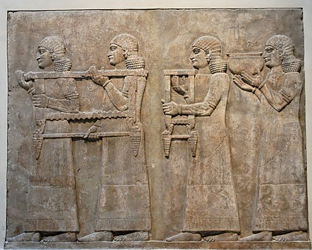
Robovi u Mezopotamiji
U antičkoj Mezopotamiji robovi su činili važan dio društvene strukture. Robovi su bili vlasništvo pojedinaca ili institucija poput hramova ili države.
Bili su prisiljeni raditi u poljoprivredi, zanatstvu, građevini ili kao kućni robovi. Njihov status bio je nisko rangiran, a prava su im bila ograničena. Nisu imali slobodu kretanja ili mogućnost stjecanja vlastite imovine.
Za vrijeme Asiraca robova je bilo više zbog njihovih osvajanja

Slide 3
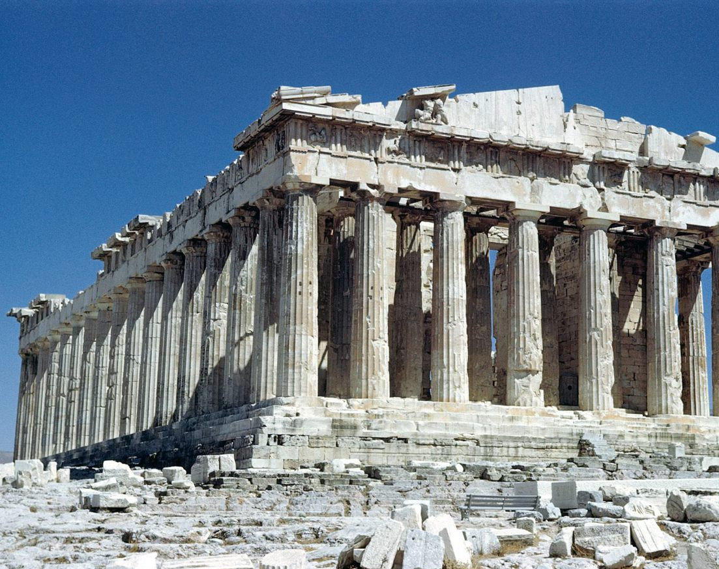
Robovi u Grčkoj
Robovi su bili ratni zarobljenici ili osobe otete od strane pirata
U Ateni je postojalo dužničko ropstvo sve dok ga Solon nije ukinuo. U teoriji, oni koji su tako dopali ropstva bili bi oslobođeni nakon otplate duga. Taj je sustav, uz razne inačice, postojao na Bliskom istoku, a spominje se i u Bibliji.
U Sparti robovi su bili građani koji su tu živjeli prije Dorana, takozvani heloti ali je bilo i osobnih robova
Robovima su se mogle povjeriti sve dužnosti osim onih političkih.

Slide 4
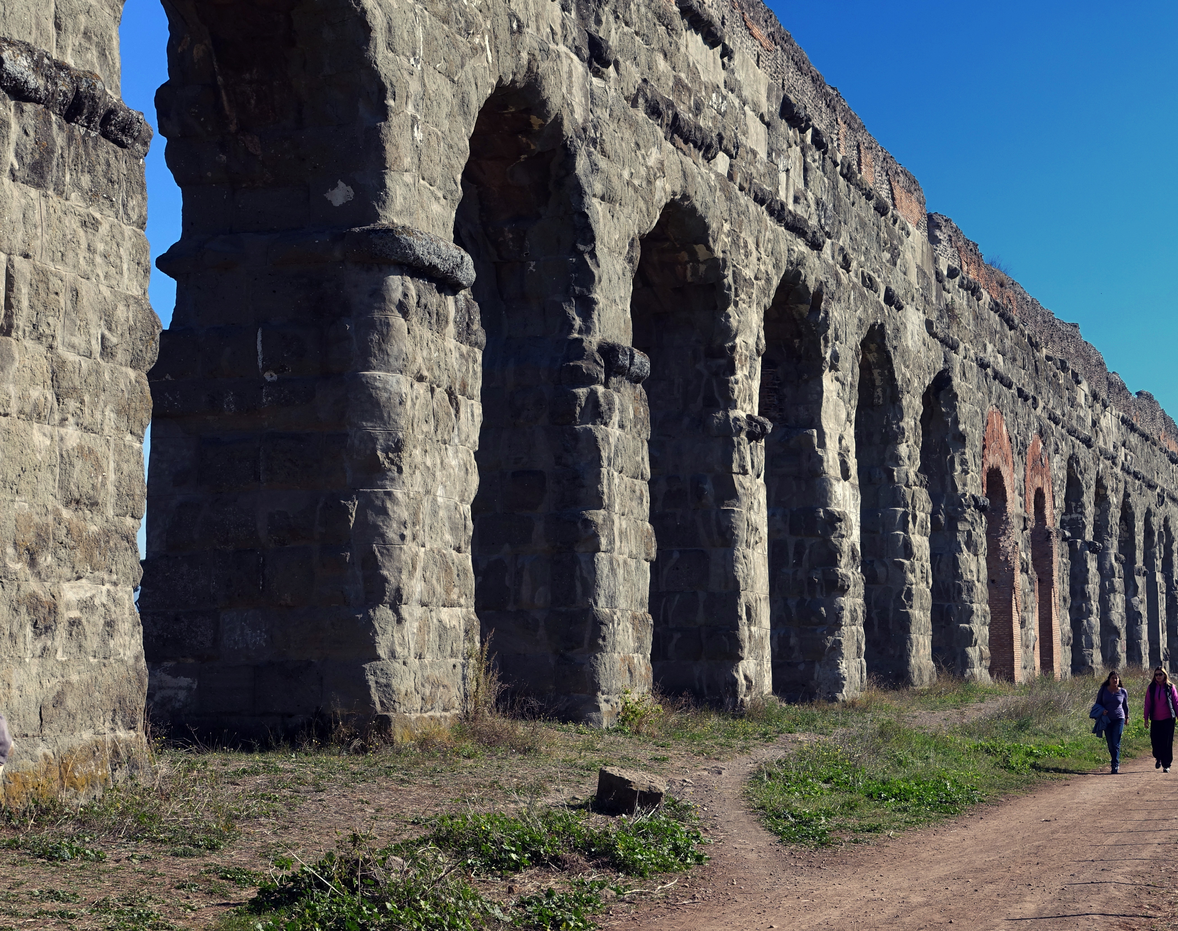
Robovi u Rimu
Ropstvo je igralo važnu ulogu u društvu i gospodarstvu starog Rima. Osim što su se bavili manualnim radom, robovi su obavljali i mnoge kućanske poslove, a često su radili i na poslovima koji su zahtijevali visoke kvalifikacije i vještine.
Prema rimskom pravu, robovi su smatrani imovinom i nisu bili pravni subjekti.
Grci koji su živjeli na jugu Italije su bili korišteni kao učitelji.
Robovi su mogli kupiti svoju slobodu ako su imali više od 30 godina
Mnogi ljudi su postojali robovima jer bi ih prodao netko iz obitelji ili sami sebe da otplate dug
U 1. stoljeću prije Krista Spartacus je uzrokovao veliku robovsku pobunu koja je bila teško ugušena

Slide 5
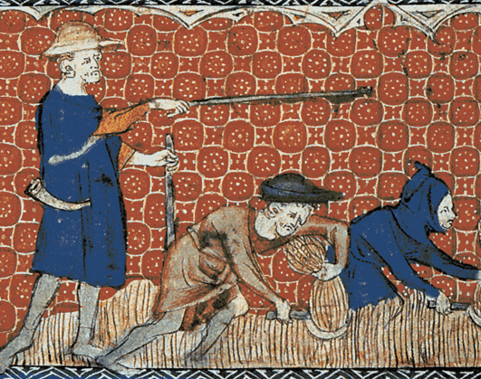
Oblik ropstva u srednjem vijeku
U srednjem vijeku se pojavio feudalizam. Feudalizam je naziv za oblik društvenog odnosa koji je prevladavao u srednjem vijeku,a činili su ga feudalci i zakupnici
U feudalizmu zemlja je osnovna vrijednost, pa se prema veličini zemljišnog prostora mjeri i društveni utjecaj njegova vlasnika.
Crkva je prepoznala robovlasništvo kao nepravedno, ali je priznavala postojeće društvene strukture. Postupno se razvijala ideja da je svaki čovjek duševno jednako vrijedan, bez obzira na svoj društveni status.

Slide 6
Kraj
Hvala na pažnji

